Slide 1


Slide 2
Soortenlijst Flora faunawet
Bestendig beheer gemeentelijke groenvoorziening

Slide 3
25 beschermde soorten zie soortenlijst t.b.v. F&F wet
pag. 2: Deze 25 herkennen tijdens het examen.
pag 3 t/m 7: Één of enkele soorten worden gevraagd.
pag. 8: Je moet rust- en verblijfplaatsen kennen.

Slide 4
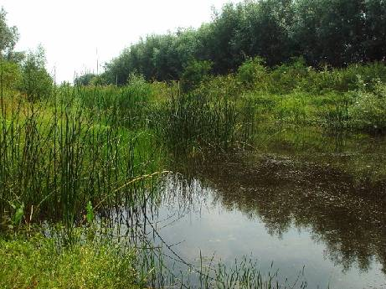
Dit is een zomerbiotoop van de kleine watersalamander ?
A.Ja
B. nee
JA

Slide 5

Is op de afbeelding een beschermde soort te zien?
A. ja
B. nee
JA

Slide 6
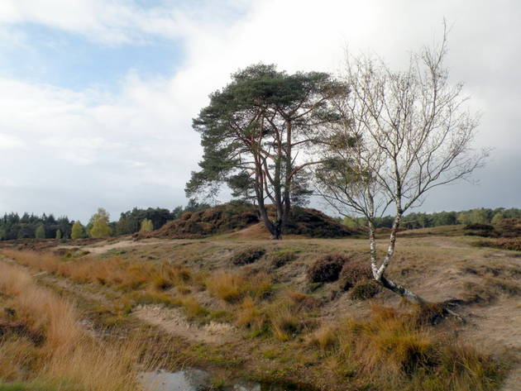
Kunt u hier een levendbarende hagedis aantreffen?
A. ja
B. nee
JA

Slide 7
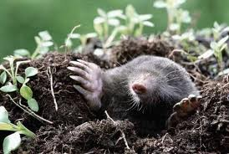
Is dit een beschermde soort?
JA

Slide 8
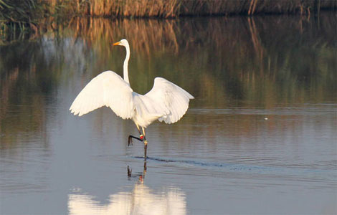
De zilverreiger komt de laatste tijd steeds meer voor in Nederland. Het is echter geen inheemse vogel.
A. juist
B. niet juist

Slide 9
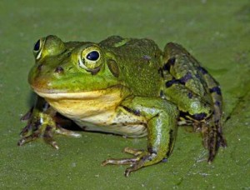
Dit dier leeft alleen in het water.
A. Waar
B. Niet waar

Slide 10
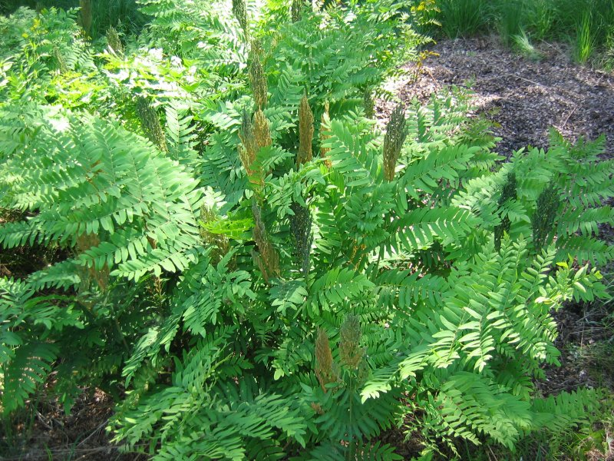
De koningsvaren is een tabel 3 soort.
A. juist
B. niet juist

Slide 11
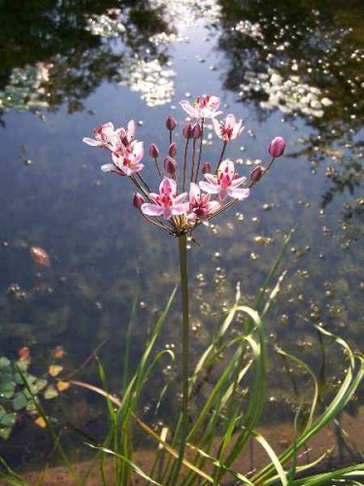
Welke plant is dit?
A. Dotterbloem
B. Grasklokje
C. Zwanebloem
D. Gewone vogelmelk

Slide 12
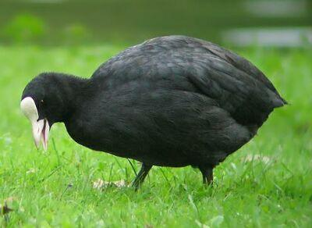
Waar maakt het dier op de foto zijn nesten?
A. In houtige begroeiingen
B. op oevers of op het water
C. op de grond
D. in steile oevers

Slide 13
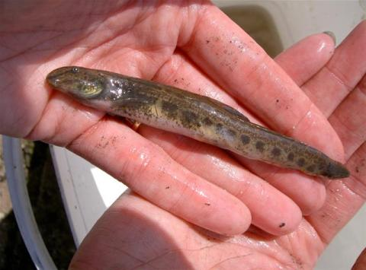
Waar kun je deze soort aantreffen?
A. Dit is een exoot, dus in een aquarium
B. in water net boven en in de modder
C. in water en op het land
D. alleen in water

Slide 14
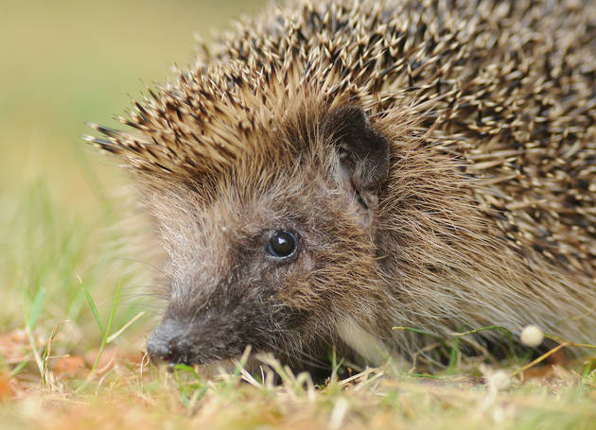
Het dier op de foto heeft als vaste rust- en verblijfplaats:
A. nesten in bomen
B. holen in bomen
C. holen in de grond
D. tak- en bladhopen

Slide 15
Soorten van tabel 1
Egel
Konijn
Gewone pad
Bastaardkikker
Behaarde rode bosmier
Brede wespenorchis
Dotterbloem
Gewone vogelmelk
Grasklokje
zwanenbloem

Slide 16
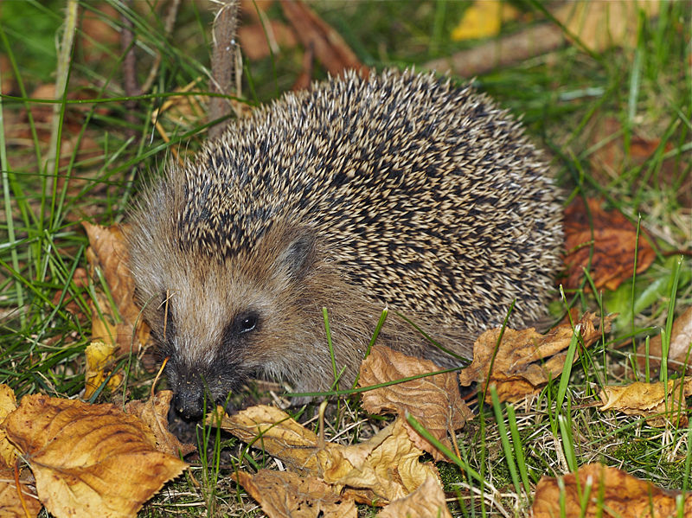
Egel
loofbossen, vochtige weiden en grasvelden
Bosranden
Nest gras en tak- en bladhopen
Soms konijnenholen
Wisselt meerdere keren van nest in de winter!
Nachtdier / winterslaap

Slide 17
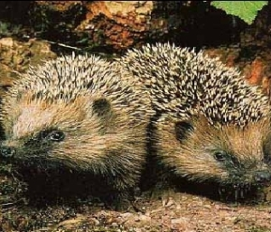
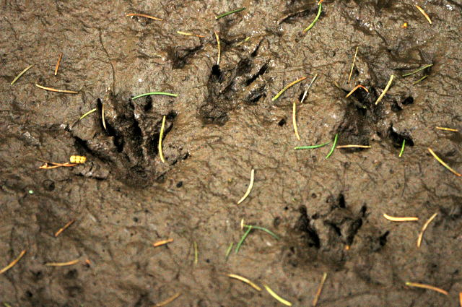
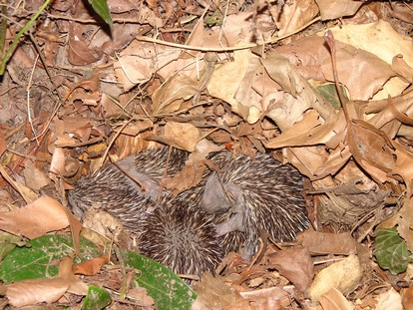
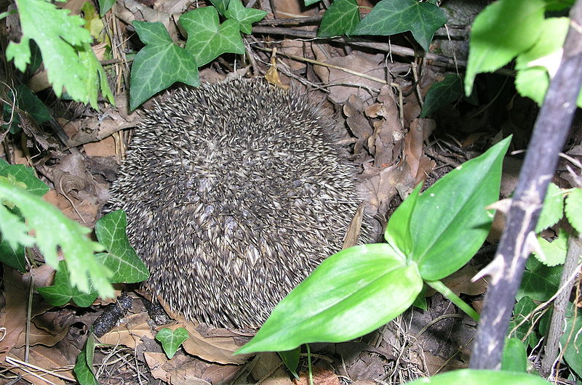
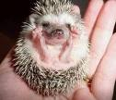

Slide 18
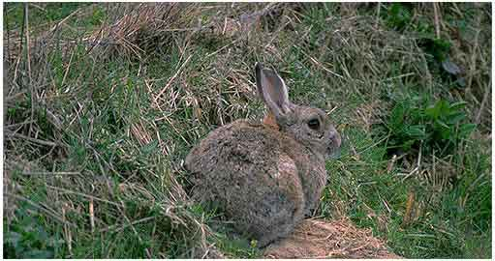
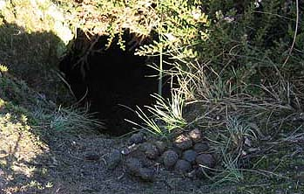
Konijn
Holen
Zandige bodems
Halfopen landschappen
Duinen belangrijke grazers

Slide 19
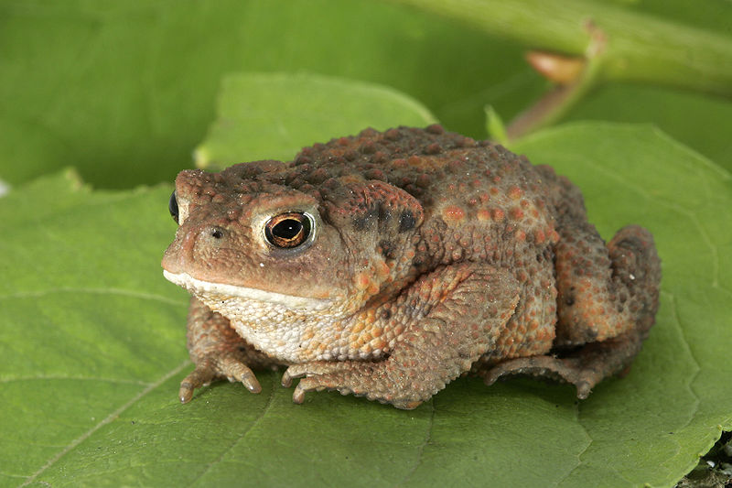
Gewone Pad
Leven op het land onder tak- en bladhopen, stammen en stenen
Vochtige begroeide omgeving
Bossen
Stilstaande permanente wateren voortplanting
eiersnoeren

Slide 20
Padden kennen een uitwendige bevruchting.
Hierbij klampt het mannetje zijn voorpoten stevig om de oksels van het vrouwtje en blijft net zolang zitten totdat zij de eieren in het water afzet. Deze afzet kan wel uren duren.

Slide 21
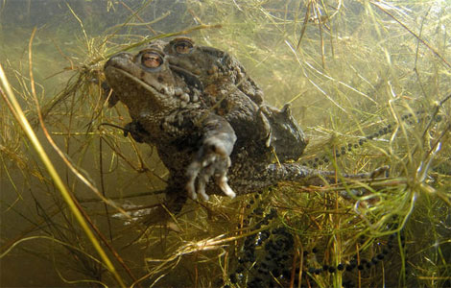

Slide 22
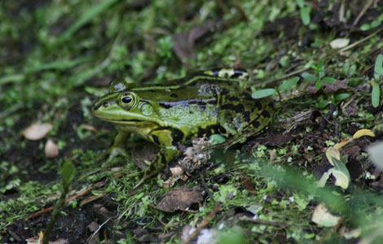
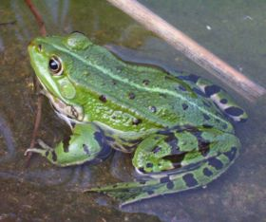
Bastaard kikker / middelste groene kikker
Zonnig water en oeverzone
open plekken in bossen, heidevelden en drinkputten
Kluwen eieren
Kruising tussen grote en kleine kikker

Slide 23
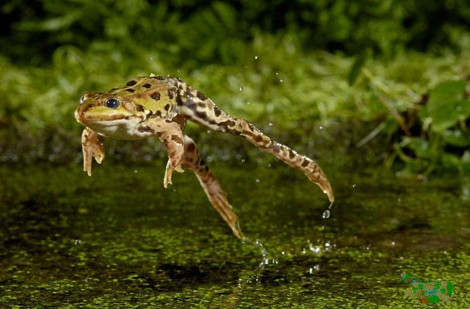
Bastaard kikker / middelste groene kikker

Slide 24
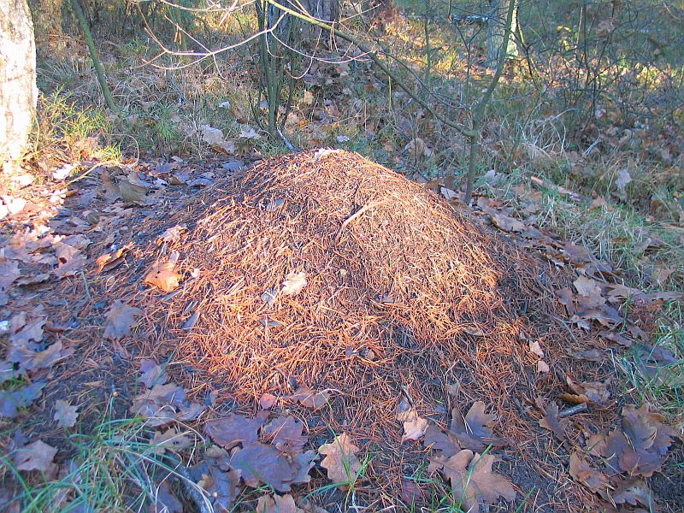
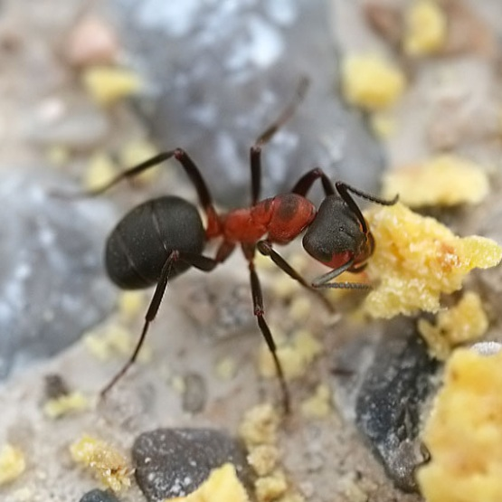
Behaarde rode bosmier
Mierenhoop even groot boven als onder de grond
Bos en bosranden
Mierenhoop (nest) is beschermd!

Slide 25
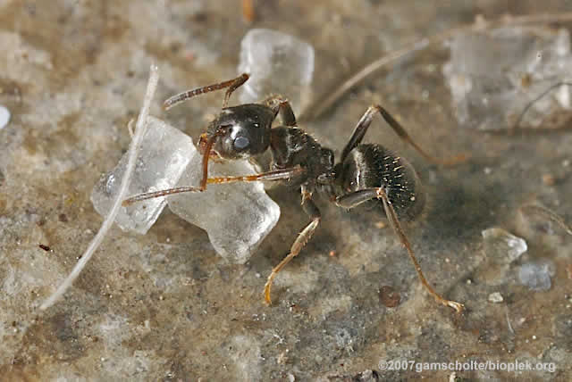
Behaarde rode bosmier

Slide 26
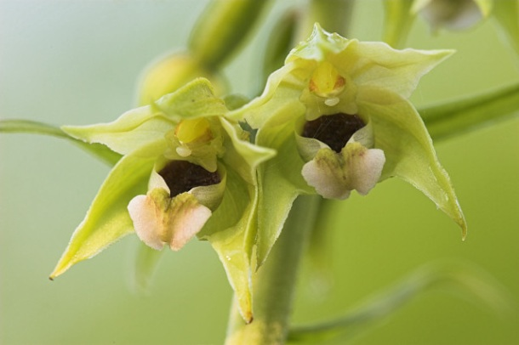
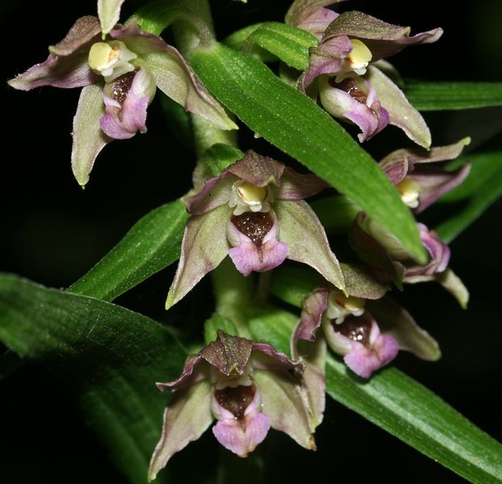
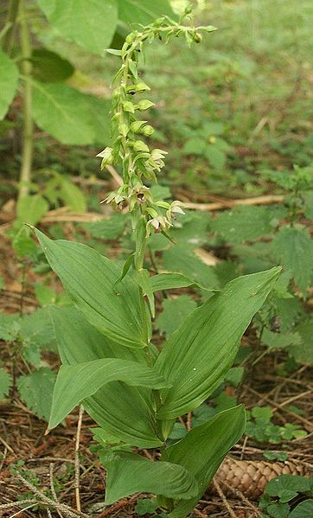
Brede wespenorchis
In niet te dichte bossen houtwallen op zandgronden
In bermen en houtige gewassen
Niet bemest.
Bloei Juli t/m september

Slide 27
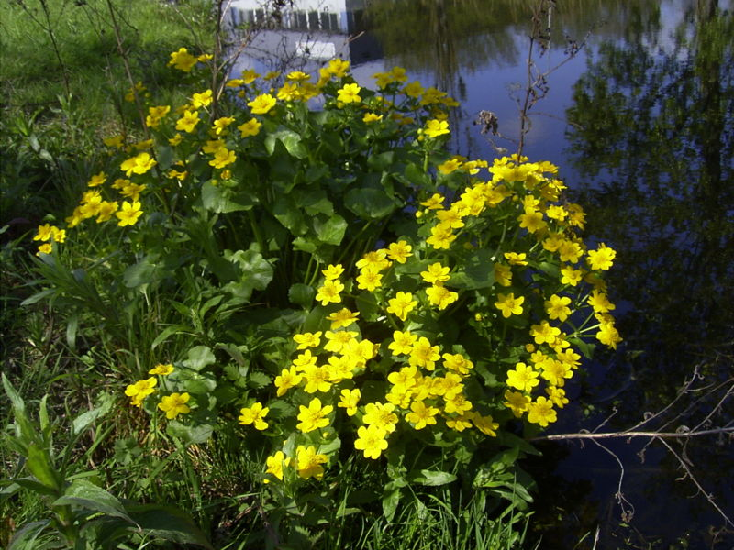
Dotterbloem
Oevers en natte graslanden
Vochtige bodems
Zon en halfschaduw

Slide 28
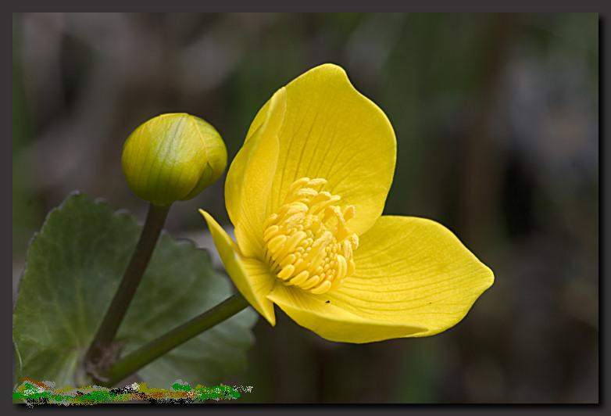
Dotterbloem

Slide 29
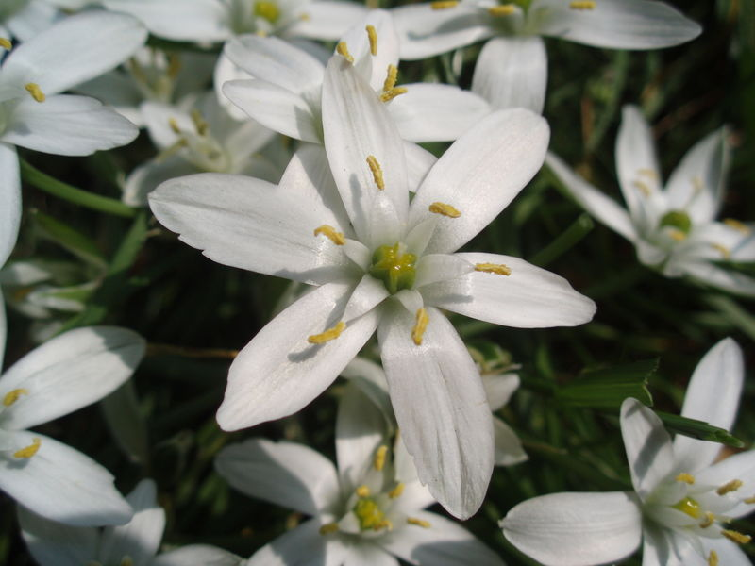
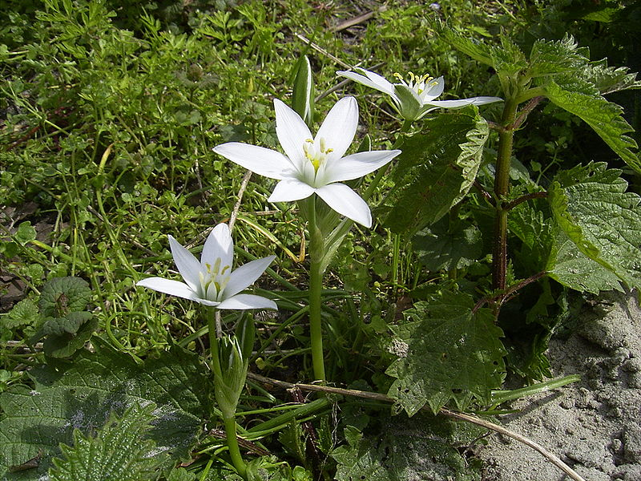
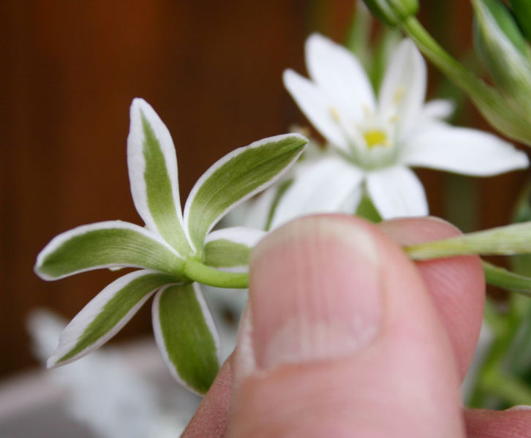
Gewone vogelmelk
Bermen en dijktaluds

Slide 30
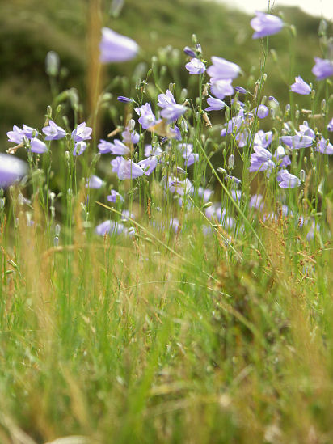
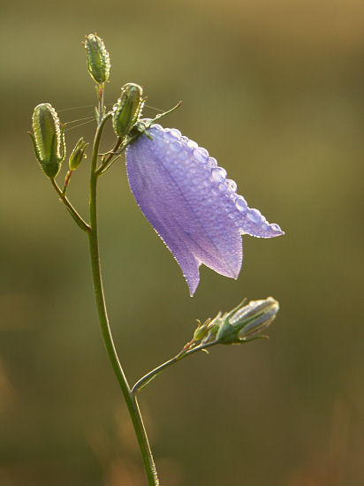
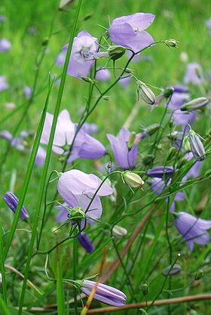
Grasklokje
Kruidenrijke grazige bermen, dijktaluds

Slide 31
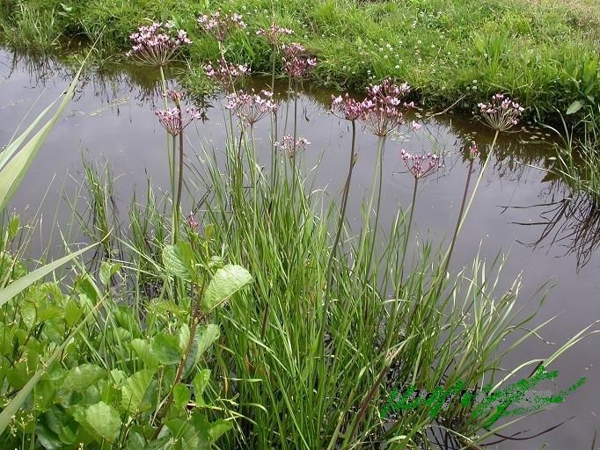
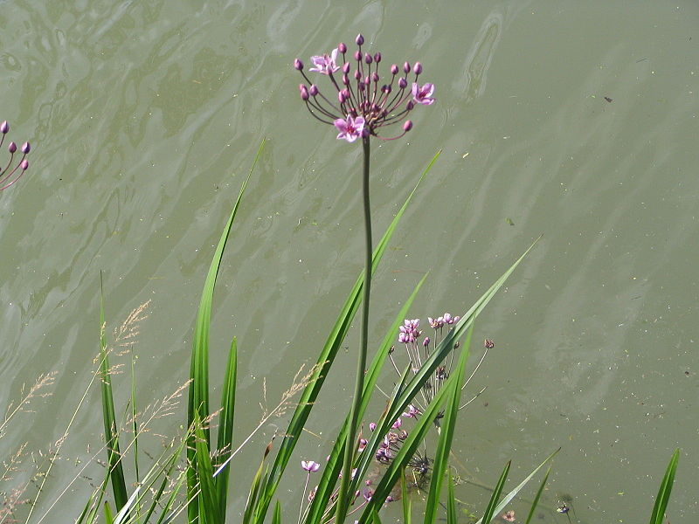
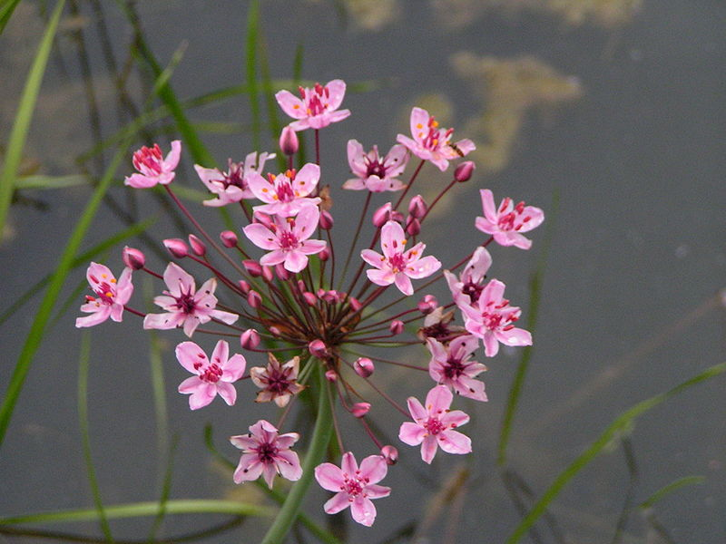
Zwanebloem
Als je niet knipt verdwijnt
deze, dus regelmatig pesten,
bijv. 70% maaien
Water/oever

Slide 32
Soorten van Tabel 2
Eekhoorn
Levendbarende hagedis
Kleine modderkruiper
Daslook
Gele helmbloem
Rietorchis
Waterdrieblad

Slide 33
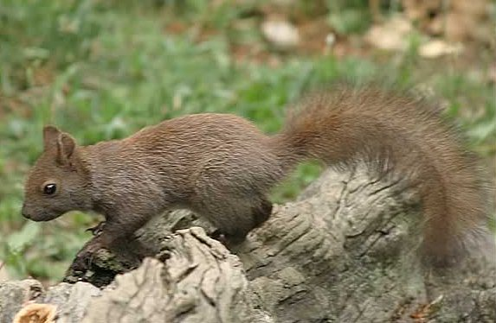
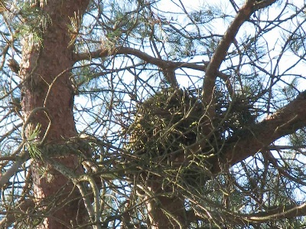
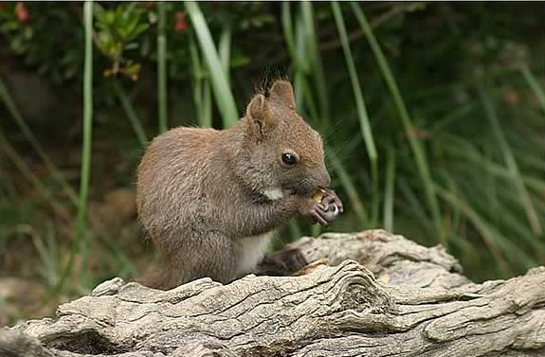
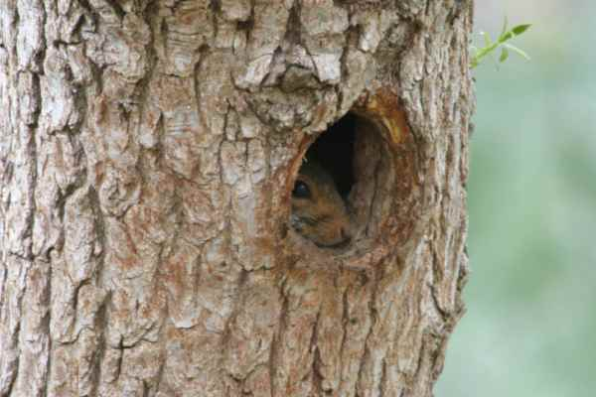
Eekhoorn
Meerdere nesten in holle bomen
Ronde diameter 30 cm
Rustplaats in bomen

Slide 34
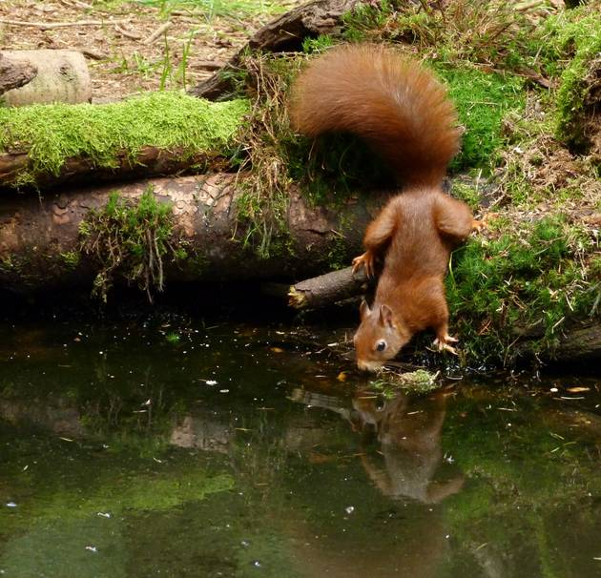

Slide 35
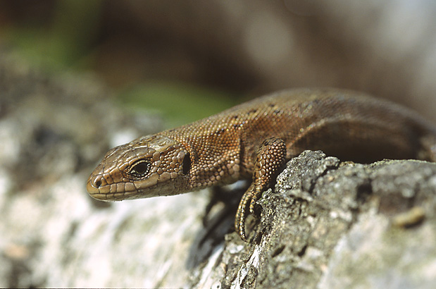
Levendbarende Hagedis
Rand houtige beplantingen, bermen heide
er worden wel eieren geproduceerd maar de juvenielen ontwikkelen zich volledig in het moederdier.

Slide 36
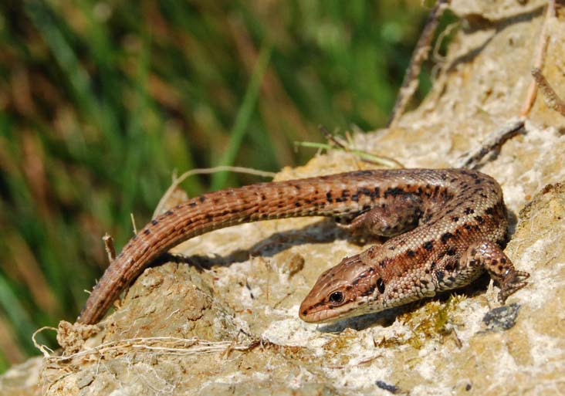
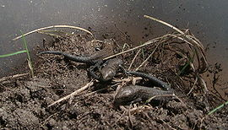
Juvenielen ± 12 dgn oud

Slide 37
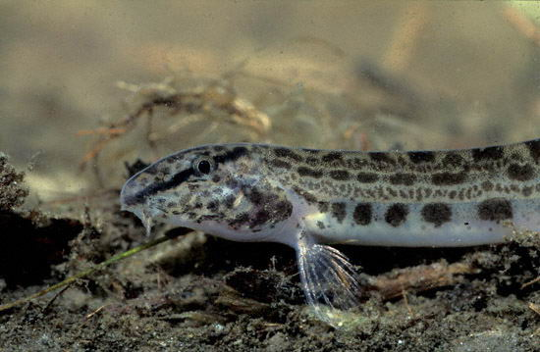
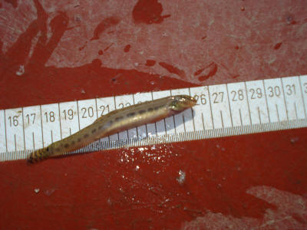


Kleine modderkruiper
Komt voor in veel watertypen
Voorkeur voor poldersloten
Zowel op zandige bodem als modderbodem
Vaak meer aanwezig rondom duikers en stuwen
Beschermd !

Slide 38


Daslook
Parken en oude buitenplaatsen
humusrijke, vochtige, kalk houdende ondergrond

Slide 39



Gele Helmbloem
Oude kademuren trottoirs, stenige plaatsen

Slide 40




Rietorchis
Oevers en natte graslanden
Soms met, soms zonder vlekken

Slide 41


Waterdrieblad
Ondiepe veenmoerassen

Slide 42
Vogels
Heggenmus
Houtduif
Meerkoet
ijsvogel

Slide 43


Heggemus
Houtige begroeiingen
(Struweel)

Slide 44



Houtduif
Nestelt in houtige begroeiingen in bos en bomen
febr. tot nov. 2 legsels van 2 eieren

Slide 45



Meerkoet
Nesten op oever en water

Slide 46




IJsvogel
Nestgangen in steile oever

Slide 47
Soorten van tabel 3
Ringslang
Bittervoorn
Rosse vleermuis
Kamsalamander

Slide 48



Ringslang
Water/oever rand houtige beplanting bij water
Broedhopen

Slide 49

De ringslang is sterk gebonden aan water omdat hij vooral leeft van kikkers, padden, salamanders en kleine zoogdieren

Slide 50




Bittervoorn
Ondiep Water
Geringe begroeiing
Voortplanting via zoetwatermossels

Slide 51


Rosse Vleermuis
De Rosse Vleermuis doet zijn naam eer aan, zie foto.

Slide 52

De kraamkolonies zitten in bomen.
Deze vleermuis kan zonder batdetecor gehoord worden! De sociale geluiden lijken op het piepen van muizen.

Slide 53


Kamsalamander
Poelen
water/onder tak-bladhopen,
stammen en stenen

Slide 54


